Slide 1

Tepe Tırmanma Algoritması Hill Climbing Algorithm

Slide 2
TANIMI
Tepe Tırmanma Algoritması, bir probleme yeterince iyi bir çözüm bulmaya çalışan yerel arama algoritmasıdır.
Büyük hacimli bir veri kümesi ve iyi bir sezgisel fonksiyon ile hızlı bir şekilde probleme çözüm bulur. Bulunan çözüm en optimal, yüksek başarımlı çözüm olmayabilir.

Slide 3
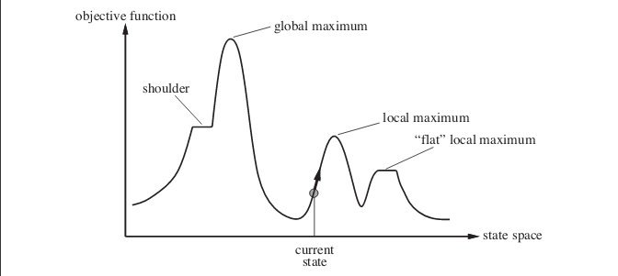
Tepe Tırmanma Algoritması

Slide 4
Sözde Kod
Başlangıç noktasını seç,
Çözüm bulana kadar ya da gidecek nokta kalmayana kadar döndür,
Yeni bir noktayı incele,
Bulmak istediğin noktaysa seç ve çıkış.
Bulunduğun noktadan daha iyiyse yeni noktaya geçiş yap döngüye devam et.

Slide 5
Tepe Tırmanma Algoritmasının Varyasyonları
Temel Tepe Tırmanma (Simple Hill Climbing)
En Dik-Çıkış Tepe Tırmanma(Steepest-Ascent Hill Climbing)
Rastlantısal Tepe Tırmanma(Stochastic hill climbing)

Slide 6


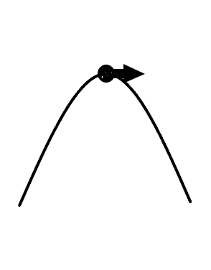
Temel Tepe Tırmanma
Temel Tepe Tırmanma’da amaç, başlangıç noktası olarak belirlenen bir noktadan komşu noktalara gezerek daha iyi sonuçlar elde etmektir.
Eğer belirlediğimiz başlangıç noktasının bir tarafında problem iyileşirken diğer tarafında kötüleşiyorsa, algoritma iyi olan tarafa doğru hareket eder.
Eğer belirlediğimiz başlangıç noktasının iki tarafında da problem iyileşiyorsa, algoritma taraflardan birini seçer. (Hangisini seçtiği problem çözücünün
kararına bağlıdır.)
Eğer belirlediğimiz başlangıç noktasının iki tarafında da problem
kötüleşiyorsa, algoritma bu noktada kalır ve çalışmasını tamamlar.

Slide 7
En Dik-Çıkış Tepe Tırmanma
Temel Tepe Tırmanma’nın aksine seçilebilecek daha iyi olan ilk noktayı değil, daha iyi olan noktalar arasındaki en iyi noktayı bulmaya çalışır.
Bulunduğu noktadan gidilebilecek tüm noktaları değerlendirmeye alır.
Sonraki nokta olarak en iyi noktayı seçer.

Slide 8
Rastlantısal Tepe Tırmanma
Başlangıç noktasından iyiye doğru olan taraf seçilir.
Şayet bu nokta beklenildiği gibi bir iyileştirme sağlıyorsa yola devam edilir.
İyileştirme sağlanamadıysa rastgele yeni bir başlangıç noktası seçilir.

Slide 9
Kullanım Alanları
Kullanım alanlarına gezgin satıcı, 8 vezir, devre tasarımı örnek gösterilebilir.
Kullanım alanlarından biri de tümevarımsal öğrenme modellemesidir. Bu modellemeye bir örnek, bir olasılıksal tepe tırmanma sistemi olan PALO'dur.
Tepe tırmanma aynı zamanda robotikte çok sayıda robot grubunu yönetmek için de kullanılır. Örnek olarak Parish Algoritması gösterilebilir. Algoritma, çok sayıda robot bulunan sistemlerde ölçeklenebilir ve verimli bir koordinasyon sağlar.

Slide 10
Örnek-1 (8 Taş Problemi)
3 | 1 | 2
4 | 5 | 8
6 |  | 7
3 | 1 | 2
4 | 5 | 8
6 | 7
3 | 1 | 2
4 | 5
6 | 7 | 8
4
h = 3
4
6
h = 5
5
5
h = 4
 | 1 | 2
3 | 4 | 5
6 | 7 | 8
3 | 1 | 2
 | 4 | 5
6 | 7 | 8
3 | 1 | 2
4 |  | 5
6 | 7 | 8
h = 0
h = 1
h = 2

Slide 11
Örnek-2 (Vezir Problemi)
h=5
h=2
h=0
Her satır ve sütunda 1 tane vezir olacak ve düz - çapraz olarak birbirini yemeyecek durumuna getirmeliyiz.

Slide 12
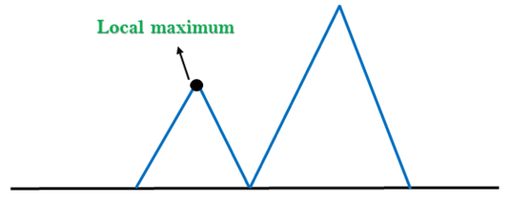
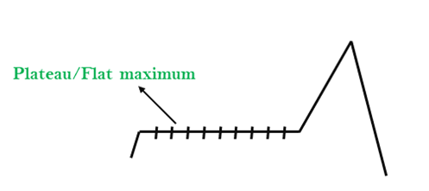
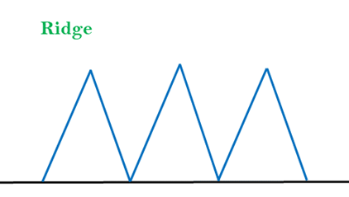
Tepe Tırmanma Algoritmasının Sorunları
Algoritmanın çalışmasını tamamladığı nokta, duruma göre yerel maksimum noktası ya da global maksimum noktası olabilir. Yerel maksimum noktasını bulduğunda algoritma, en iyi sonucu bulamadan çalışmasını tamamlamış olur.
Algoritmanın önemli zayıflıklarından bir tanesi de başlangıç noktasının fonksiyonda plato dediğimiz, eğimin sıfır olduğu bir yerde alınmasıdır.
Algoritmanın diğer bir zayıflığı ise sırt dediğimiz noktalardır. Bu noktalarda Tepe Tırmanma Algoritması ile gezinmek çok zordur.

Slide 13
Yerel Maksimum Sorunu

Slide 14
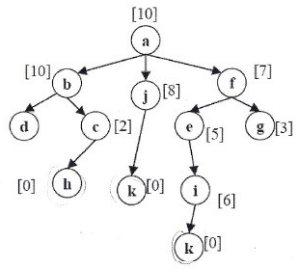
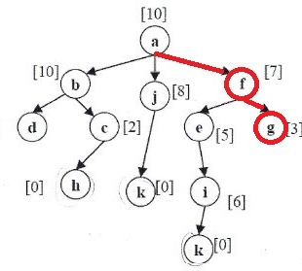
Örnek-3 (Ağaç Problemi)

Slide 15
Dinlediğiniz için teşekkür ederiz. ☺
Berkecan Ayhan | Ahmet Kayacı | Burak Kalkavan | İrfan Aşkın Kılıç | Ömer Faruk Akkaya

